Slide 1
인공지능 프로그래밍 교육

Slide 2
학습목표
데이터
가공
가상머신에 저장한 이미지 데이터를 로컬컴퓨터에 저장해봅시다.
수집한 이미지 데이터를 직접 가공하는 방법을 배워봅시다.

Slide 3
데이터 가공
이미지 데이터 불러오기

Slide 4
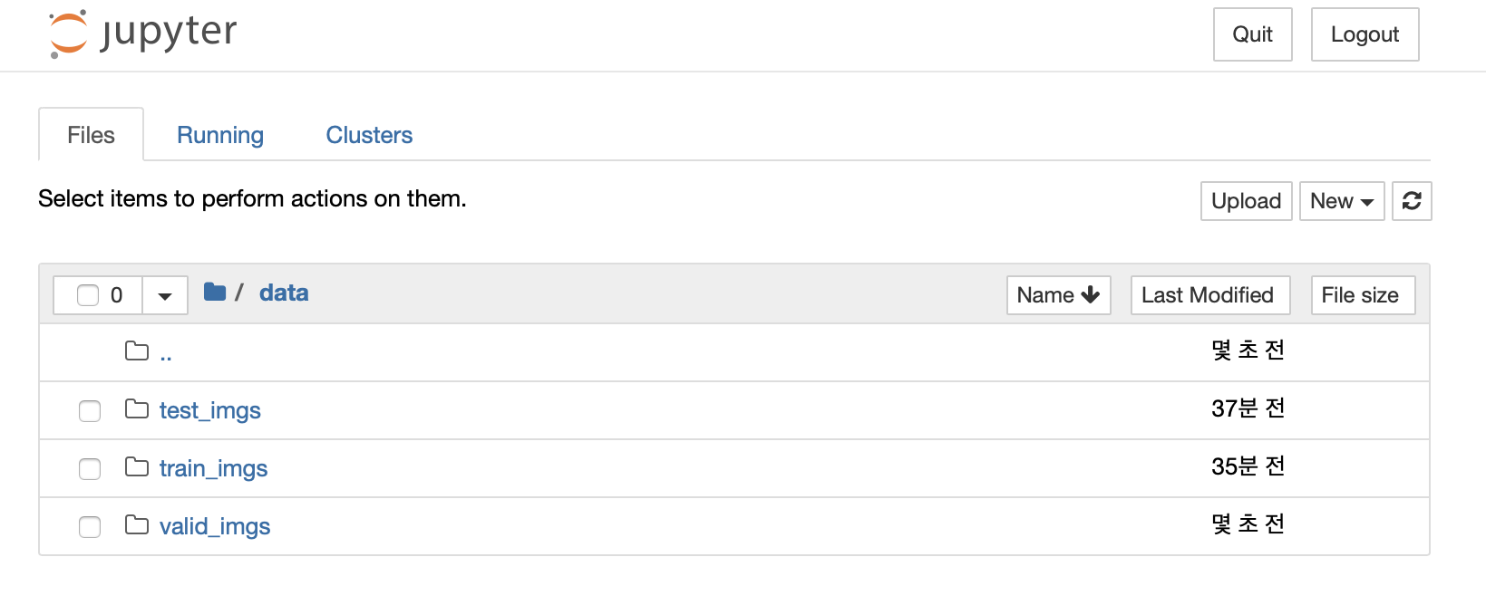
가상 머신
접속하기
사진을 내려 받기 위해 데이터를 업로드했던 주피터 노트북으로 접속합니다.
**접속 방법은 2장 2절 ‘애저 랩’을 참고해주세요.

Slide 5
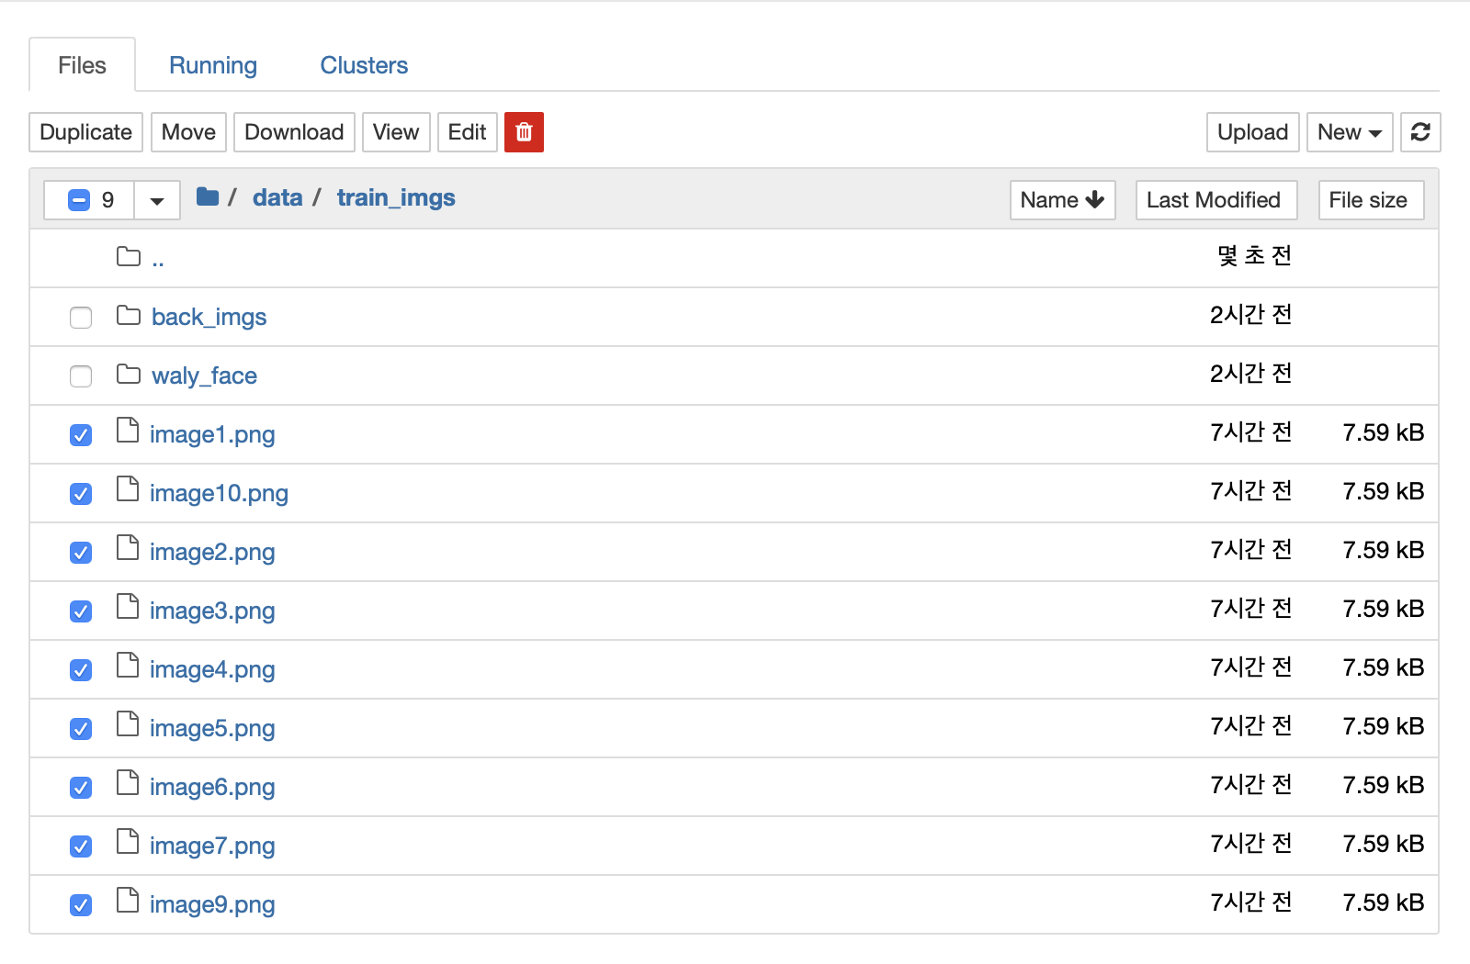
이미지 데이터
다운로드
주피터 노트북에 업로드 했던 이미지들을 다음 과정을 통해 다운로드 합니다.
1. data/train_imgs/ 폴더로 이동합니다.
2. 수집한 이미지 파일들을 선택해줍니다.
3. 상단의 Downloads 버튼을 눌러 이미지 파일을 다운로드합니다.

Slide 6
데이터 가공
이미지 데이터 직접 가공하기

Slide 7
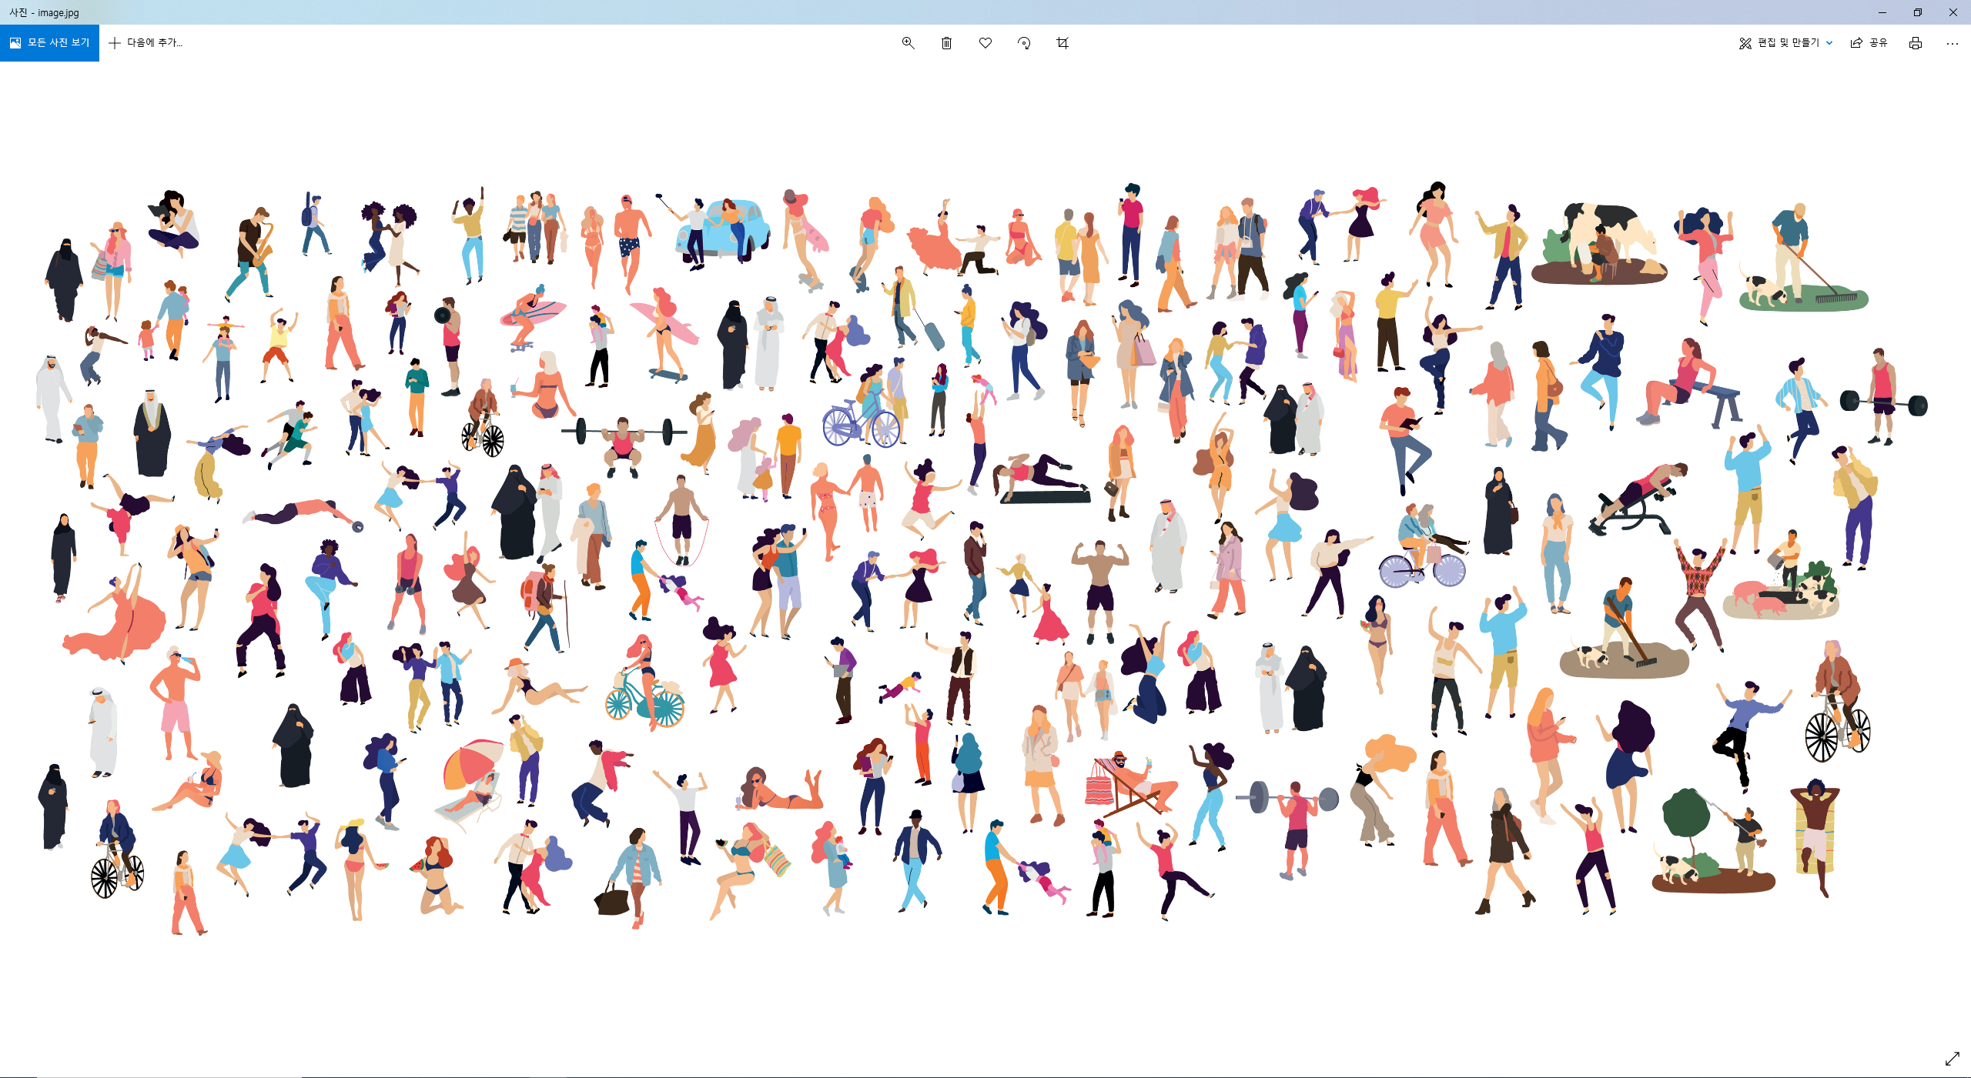
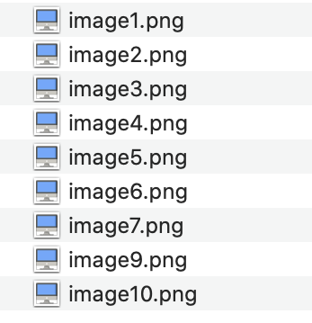
타겟 이미지
수집하기
직접 수집한 이미지 데이터를 컴퓨터에서 가공해보는 시간을 가져보도록 하겠습니다.
먼저 찾고자 하는 객체의 얼굴만 수집해 보겠습니다.
1. 수집한 이미지 데이터를 열어주세요.

Slide 8
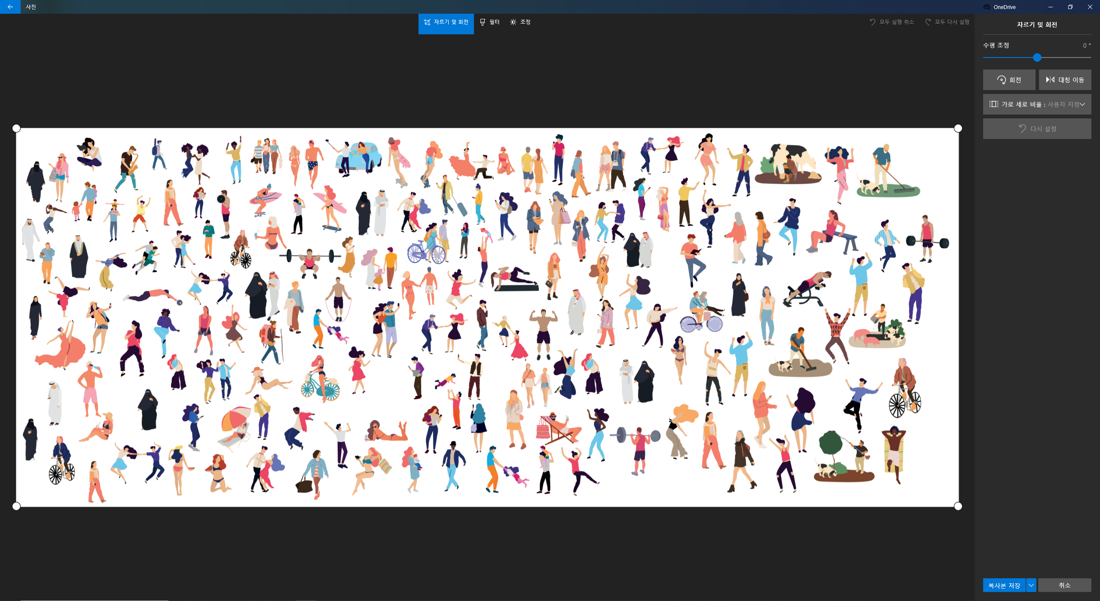
2. 상단의 자르기 및 회전 메뉴를 클릭해주세요.

Slide 9
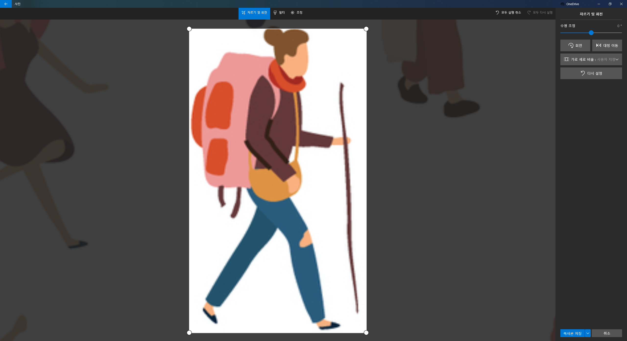
3. 타겟 이미지만 잘라주세요. 여러분들은 타겟의 얼굴만 잘라주세요.

Slide 10
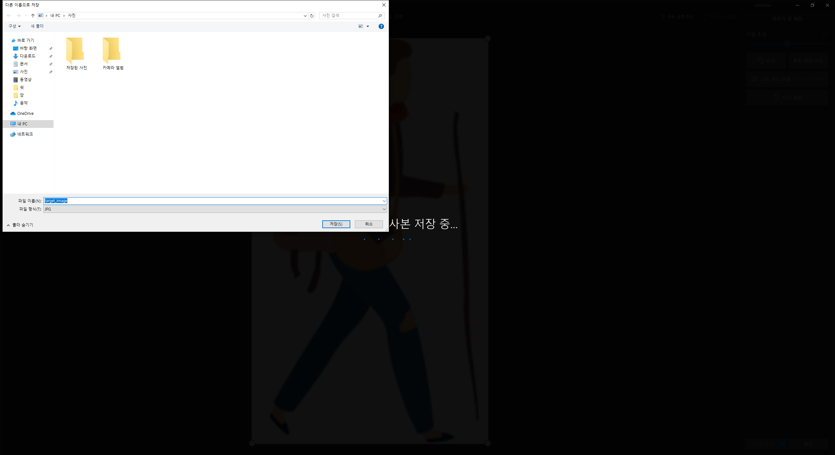
4. 자른 타겟 이미지를 다른 이름으로 저장해주세요. ex) target1

Slide 11
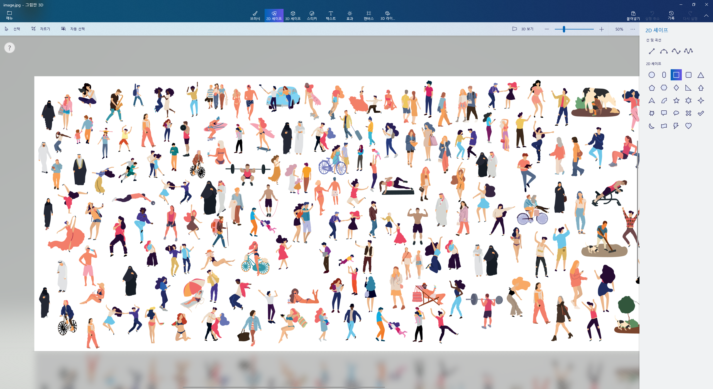
배경 이미지
만들기
이번에는 직접 수집한 이미지 데이터 중 타겟이 존재하지 않는 배경 이미지를 가공해보는 시간을 가져보도록 하겠습니다. 아래의 과정을 따라 진행해주세요.
1. 수집한 이미지 데이터를 그림판에서 열어주세요. 상단 메뉴에서 2D 셰이프를 누르고 사각형 툴을 생성해주세요.

Slide 12
2. 만든 네모를 타겟 이미지에 덮어 씌우고 채우기를 사용해 검게 칠해주세요. 그리고 마찬가지로 다른 이름으로 저장해주세요.

Slide 13
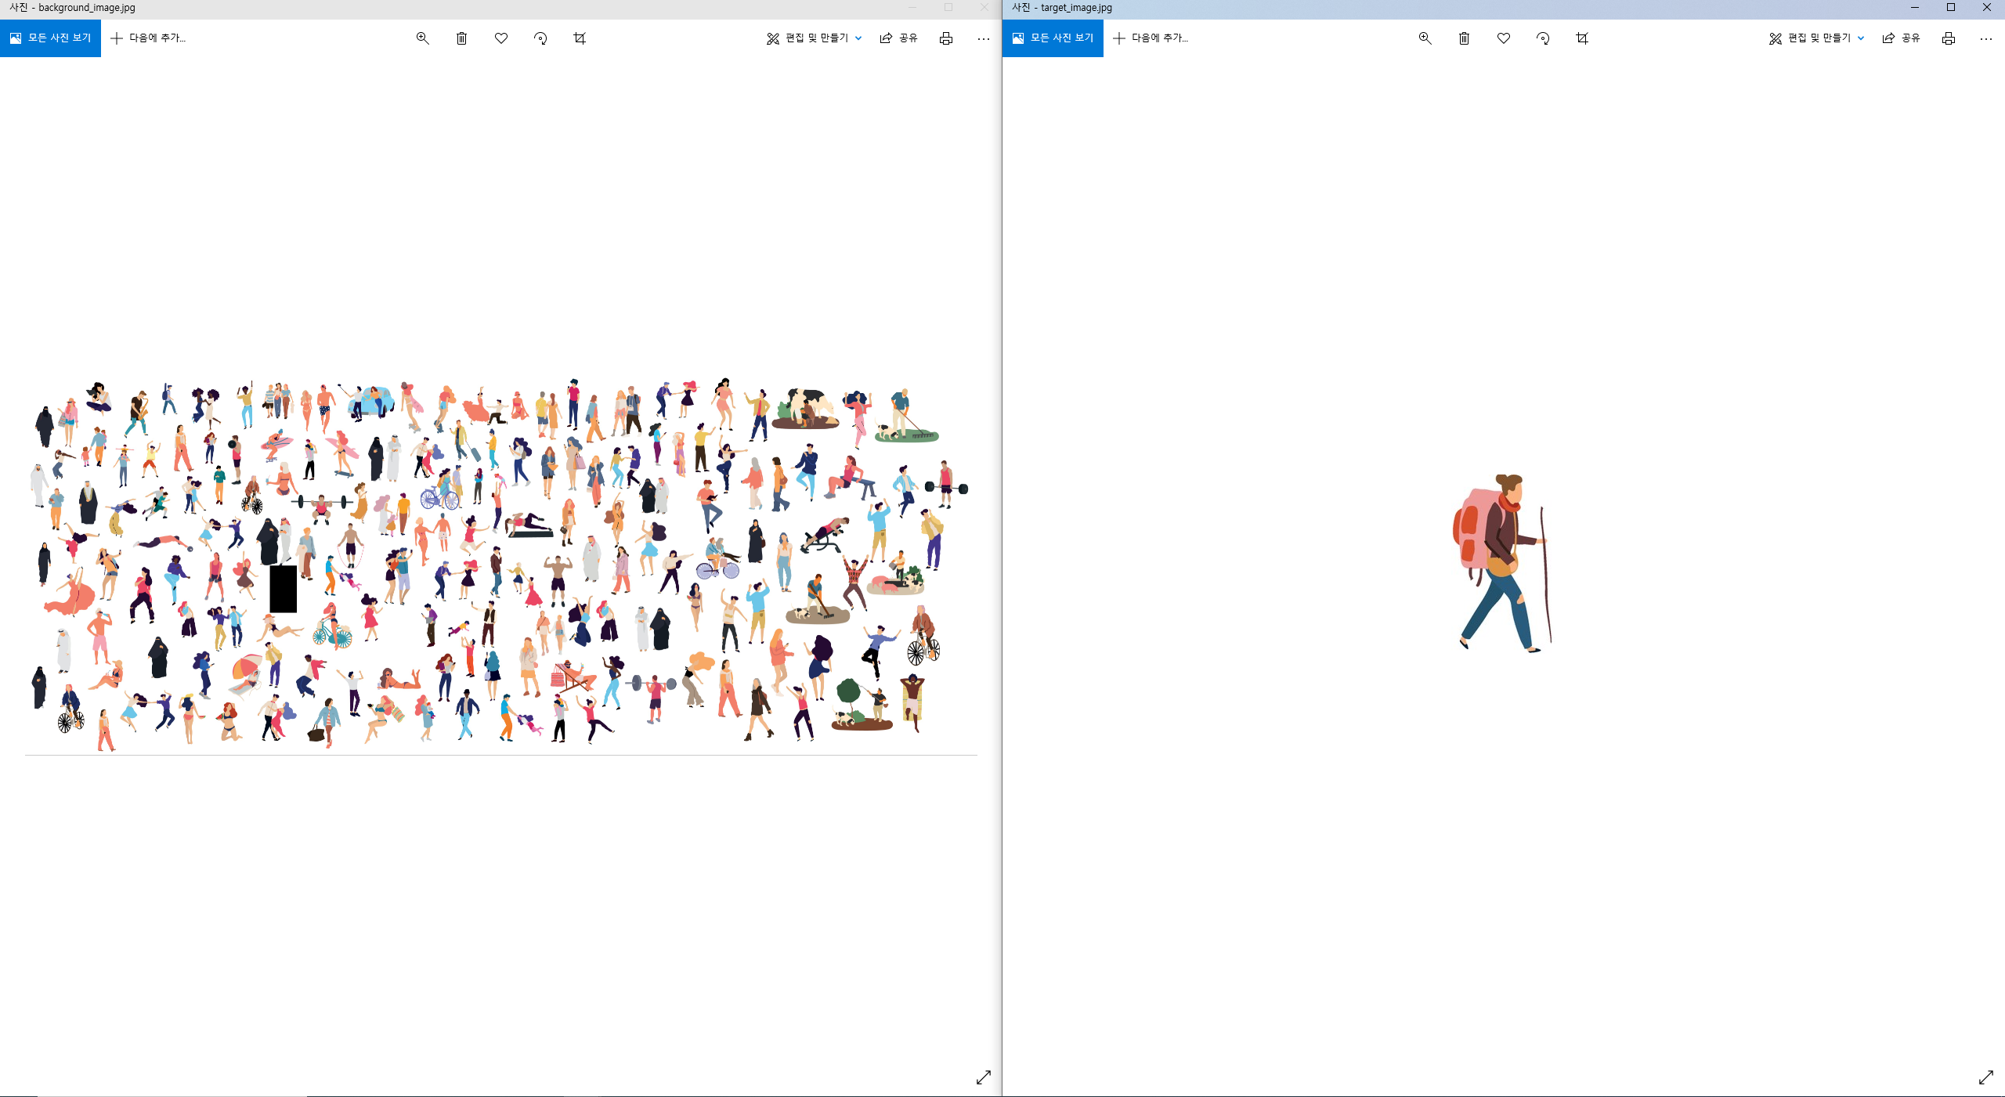
7. 아래와 같이 타겟 이미지와 타겟이 검게 칠해진 배경 이미지를 생성하면 완료입니다.

Slide 14
데이터 가공
이미지 데이터 업로드하기

Slide 15
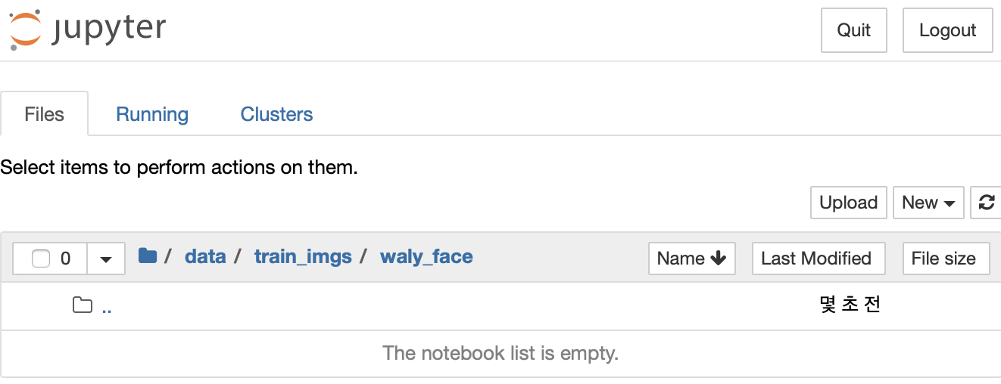
자른 타겟 이미지를 가상 머신 주피터의 waly_face 폴더에 업로드 해주세요.

Slide 16

가공한 배경 이미지는 back_imgs에 업로드해주세요.

